Slide 1


Разработка защищенной он жульничества системы учета посещаемости студентов
Направление подготовки
09.03.04 — Программная инженерия
ООП «Программная инженерия»
КУРСОВАЯ РАБОТА
ТОМСКИЙ ГОСУДАРСТВЕННЫЙ УНИВЕРСИТЕТ
Исполнитель: Михайлов Игорь Александрович
Руководитель: В.Е. Скиба, старший преподаватель
Notes:
Короткое представление, название работы, руководитель.

Slide 2

Актуальность и проблематика
2
Томский
Государственный
Университет
Высшая IT Школа
Текущая ситуация: Учёт посещаемости в вузах слабо автоматизирован: бумажные списки, Excel-таблицы, разрозненные решения.
Готовые системы (OneTap, Jibble, Classter) плохо применимы в российских вузах:
Почему готовые решения не подходят:
Высокая стоимость корпоративных лицензий
Отсутствие гибкости в настройке под конкретный вуз
Сложность интеграции в университетскую экосистему.
Notes:
пока вузы делают журналы вручную или в Excel, процесс подвержен фальсификации — студенты отмечаются друг за друга. Готовые коммерческие SaaS-решения либо дороги, либо закрыты для настройки. Отсюда задача — разработать собственное решение.

Slide 3
Цель и задачи
3
Томский
Государственный
Университет
Высшая IT Школа
Цель: Разработать защищенную от жульничества систему автоматизированного учета посещаемости студентов с использованием QR-кодов
Задачи:
Проанализировать существующие решения рынка
Спроектировать архитектуру системы и модель данных
Реализовать гибко настраиваемые механизмы защиты от жульничества
Реализовать модули преподавателя, администратора и мобильный клиент студента.
Notes:
Цель работы — разработать защищенную от жульничества систему автоматизированного учета посещаемости студентов с использованием QR-кодов.
Для достижения этой цели были поставлены следующие задачи:
Проанализировать существующие решения рынка
Разработать функциональные требования к системе
Спроектировать архитектуру и базу данных приложения
Реализовать гибкие в настройке механизмы защиты от жульничества
Ключевое слово в цели — «защищённой». Система должна не просто собирать отметки, но активно противодействовать фальсификации через несколько независимых механизмов, настраиваемых преподавателем и администратором.

Slide 4
Функциональные требования
4
Томский
Государственный
Университет
Высшая IT Школа
Студент:
Сканирование QR-кода для отметки на занятии
Просмотр статистики посещаемости по предметам и за период
Преподаватель:
Создание сессии отметки с выбором курса, групп/потоков, политики защиты.
Генерация и ротация QR-кода с настраиваемыми параметрами.
Экспорт данных в Excel/CSV.
Live-мониторинг текущей сессии (кто отметился, кто не прошёл проверку).
Администратор:
Управление учётными записями пользователей.
Управление группами, потоками, дисциплинами
Настройка политик безопасности (TTL QR, геолокация, Wi-Fi)
Notes:
Требования расписаны по трём ролям. Важный момент — преподаватель не только генерирует QR, но и видит результат проверок в реальном времени, что позволяет оперативно реагировать на аномалии.

Slide 5
Нефункциональные требования
5
Томский
Государственный
Университет
Высшая IT Школа
Надежность QR-кодов:
QR не содержит открытых данных пользователя или занятия
Передаётся только криптографически защищённый токен сессии.
Аудит безопасности:
Все критичные операции (создание сессии, отметка, изменение политик) записываются в журнал с указанием пользователя, времени, параметров.
Журнал устойчив к модификации (tamper-evident).
Надёжность хранения:
Все данные, содержащие персональную информацию пользователя хранятся в зашифрованном или хэшированном виде
Гибкость политик:
Механизмы защиты подключаемы и конфигурируемы без изменения кода ядра.
Notes:
Особое внимание уделено нефункциональным требованиям.
Надежность QR-кодов. Данные, закодированные в QR-коде, не содержат открытую информацию о пользователе или занятии — передаётся только токен сессии, защищённый криптографическими методами. Система обеспечивает защиту от подделки QR-кодов за счёт проверки подлинности токена на сервере.
Аудит безопасности. Все критичные операции — создание сессии, отметка посещаемости, изменение настроек безопасности — записываются в журнал аудита с указанием пользователя, времени и параметров операции.
Надёжность хранения. Данные, содержащие персональную информацию, хранятся в зашифрованном или хэшированном виде в соответствии с требованиями защиты персональных данных.

Slide 6





Используемые технологии
6
Томский
Государственный
университет
Высшая IT Школа
Backend: Go + ORM Gorm
DB: PostgreSQL
Web: React
Mobile: React Native + Expo, Android
Криптография: argon2id, HMAC-SHA256, AES-256-GCM, SHA-256
Notes:
Для реализации системы выбран следующий технологический стек.
Cтек выбран с расчётом на минимальную инфраструктуру. Монолитный Go-бэкенд, никаких очередей и брокеров — все выделенные компоненты обоснованы задачей.

Slide 7
Роли и границы системы
7
Томский
Государственный
Университет
Высшая IT Школа
Акторы системы:
Студент: мобильное приложение (Android). Сканирует QR и смотрит свою статистику
Преподаватель: Web-SPA. Создаёт сессии отметки, видит live-мониторинг, экспортирует отчёты.
Администратор: отдельная web-SPA. Управляет пользователями, справочниками, политиками защиты, просматривает аудит.
Границы MWP:
Внешних интеграций (ЭИОС, 1С, SSO) нет — осознанное ограничение объёма курсовой.
Notes:
перед погружением в архитектуру обозначу три типа пользователей и то, что границы системы замкнуты — никаких внешних интеграций в этой версии. Это упрощает модель и даёт возможность сфокусироваться на главной ценности работы — механизмах защиты отметки.

Slide 8
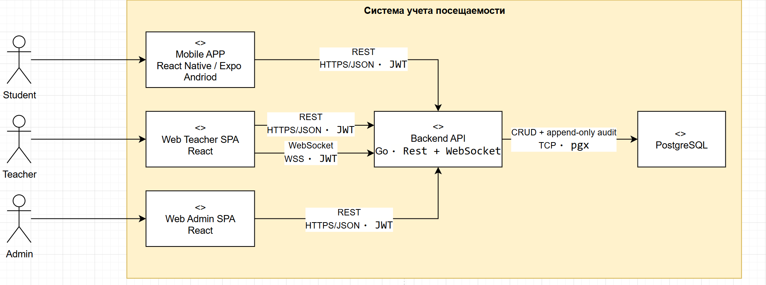
Диаграмма компонентов системы
8
Томский
Государственный
Университет
Высшая IT Школа
Notes:
на уровне компонентов — пять независимо деплоящихся единиц. Монолит бэкенда — сознательный выбор: микросервисы для курсовой были бы оверхедом, не демонстрирующим ценность темы. Две SPA вместо одной: у преподавателя и администратора принципиально разные сценарии работы. WebSocket — только у преподавателя, для ротации QR и live-мониторинга отметок; остальные клиенты работают синхронно по REST.

Slide 9
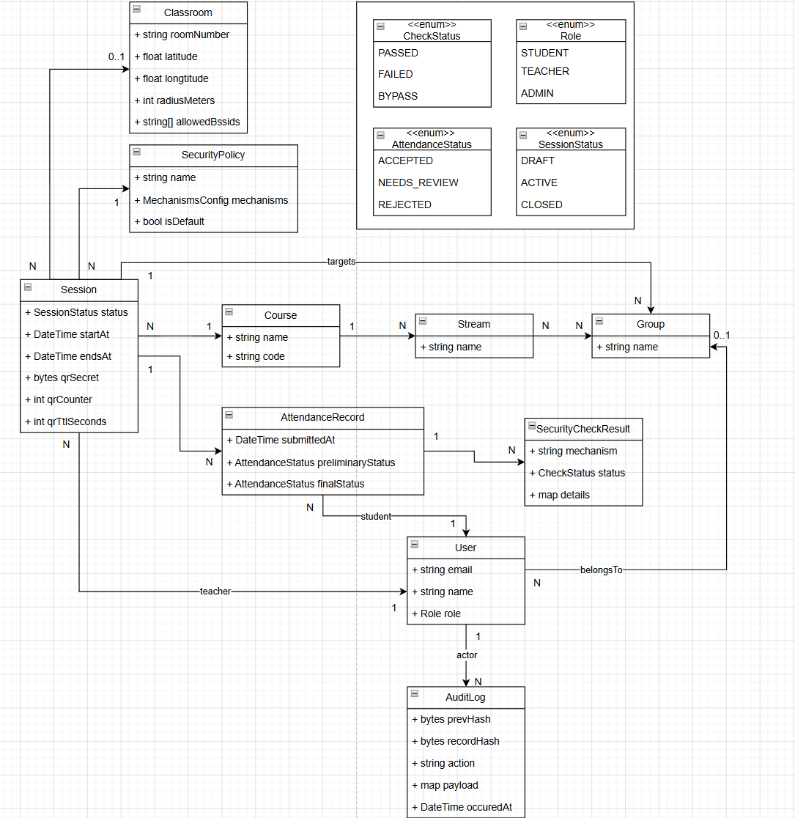
Диаграмма классов
9
Томский
Государственный
Университет
Высшая IT Школа
Notes:
это модель доменного уровня — то, с чем работает бизнес-логика приложения, без привязки к реляционной схеме. Отмечу три особенности. Первое — SecurityPolicy.mechanisms моделируется как отдельный композитный класс: внутри него лежит конфигурация всех подключаемых механизмов защиты; это прямое следствие принципа «открыт для расширения, закрыт для модификации». Второе — связь Session → Group моделируется M:N, без промежуточной сущности «поток»: поток используется только как UI-инструмент группировки, подробнее — позже. Третье — AuditLog содержит поле prevHash для хэш-цепочки, обеспечивающей tamper-evidence.

Slide 10
Архитектурные решения
10
Томский
Государственный
Университет
Высшая IT Школа
Pluggable Security Mechanisms + Policy engine: подключаемые механизмы проверки
Ротирующийся QR-код + WebSocket-канал: криптосхема stateless-токенов
Tamper-evident audit log: хэш-цепочка аудита безопасности, защищенная от изменений
Clean Architecture: слоистая архитектура бэкенда
Notes:
эти четыре точки выбраны не для «объёма», а потому что каждая органично вырастает из темы. Дальше — по одной.

Slide 11
Pluggable Security Mechanisms
11
Томский
Государственный
Университет
Высшая IT Школа
Проблема:
Требуется несколько независимых механизмов защиты: TTL QR, геолокация, Wi-Fi-привязка
В будущем возможны новые (Bluetooth-маяк, одноразовый QR-код и другие)
Добавление нового механизма не должно требовать переделки ядра
Критерий качества архитектуры:
Минимальные изменения кода при добавлении новой проверки
Возможность конфигурировать включение/отключение на уровне политики
Отсутствие миграций БД при добавлении механизма
Notes:
это центральная задача всей работы — «гибкие в настройке механизмы защиты» заявлены в самом названии курсовой.

Slide 12
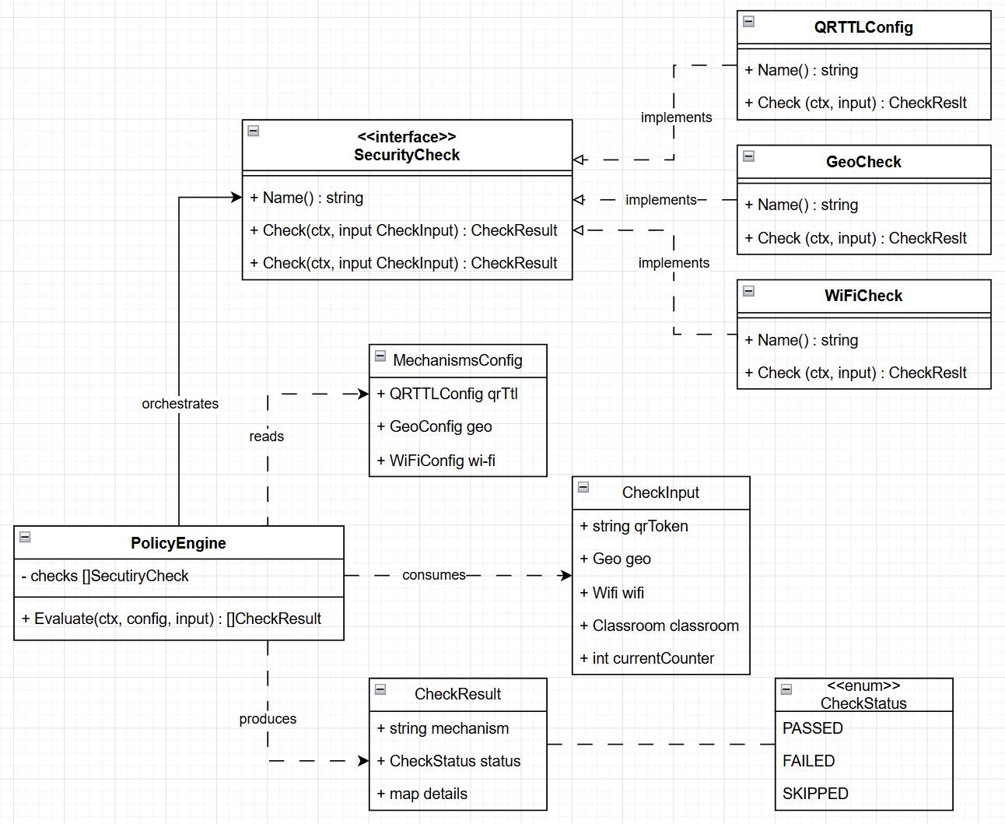
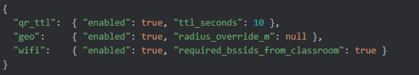
Pluggable Security Mechanisms: решение
12
Томский
Государственный
Университет
Высшая IT Школа
Паттерн стратегия на уровне доменного слоя:
Интерфейс SecurityCheck – единая точка расширения
Реализация: QRTTL, GeoCheck, WiFiCheck
PolicyEngine агрегирует механизмы и оркестрирует их по MechanismsConfig
Пример конфигурации в БД:
Notes:
на диаграмме видна реализация паттерна Strategy в чистом виде: один интерфейс — три реализации, агрегатор в центре. Добавление нового механизма (например, Bluetooth-маяка) = новый класс, реализующий интерфейс, плюс запись в JSON-конфиге политики. Ни миграций БД, ни изменений в ядре Policy Engine.

Slide 13
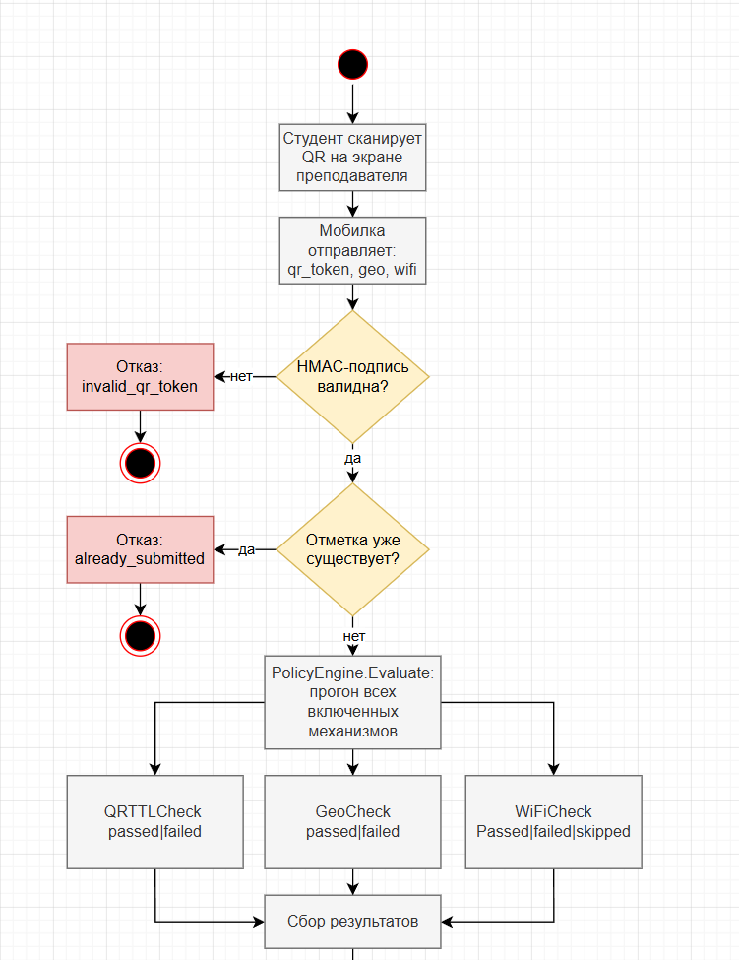
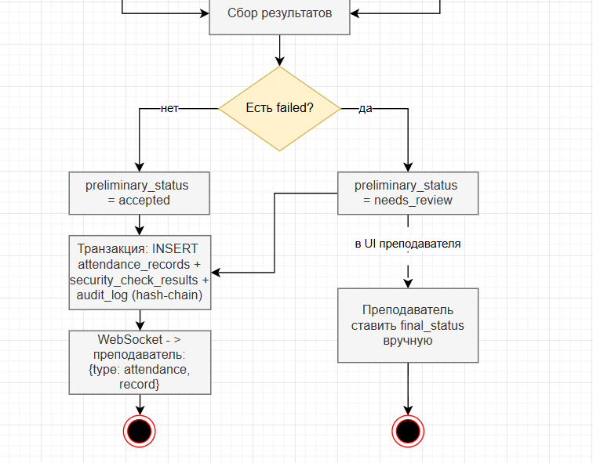
Неблокирующая политика отметок
13
Томский
Государственный
Университет
Высшая IT Школа
Принцип:
Механизмы защиты не блокируют отметку.
Каждая проверка возвращает passed | failed | skipped.
Если среди результатов есть failed — отметка получает preliminary_status = needs_review,
Преподаватель видит индикатор и может вручную установить final_status.
Notes:
эта диаграмма активности показывает сквозной сценарий отметки студента. Важные моменты. Блокировка в смысле 4xx-ответа клиенту происходит только в двух случаях — битая HMAC-подпись QR и повторная отметка тем же студентом. Во всех остальных случаях отметка сохраняется, а результаты проверок записываются отдельно; решение принимает преподаватель. Это архитектурное решение закрывает типичные ложные срабатывания: плохой GPS в подвале, сменившийся Wi-Fi-роутер, отсутствие Wi-Fi-API на iOS. Также это открывает задел на будущий iOS-клиент без переделки серверной логики.

Slide 14
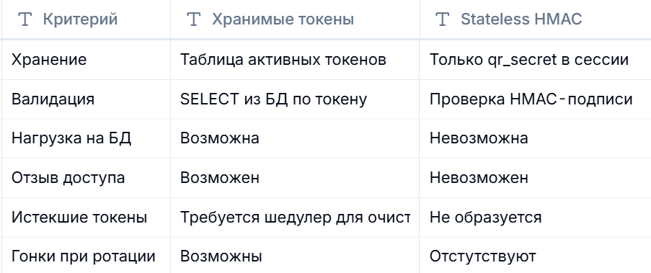
Ротация QR: возможные решения
14
Томский
Государственный
Университет
Высшая IT Школа
Notes:
изначально рассматривалось хранение каждого выданного токена в отдельной таблице. Плюс — возможность отозвать конкретный токен. Минус — постоянный рост таблицы, нагрузка на БД при каждой валидации (а валидаций много — каждая отметка студента), гонки.

Slide 15
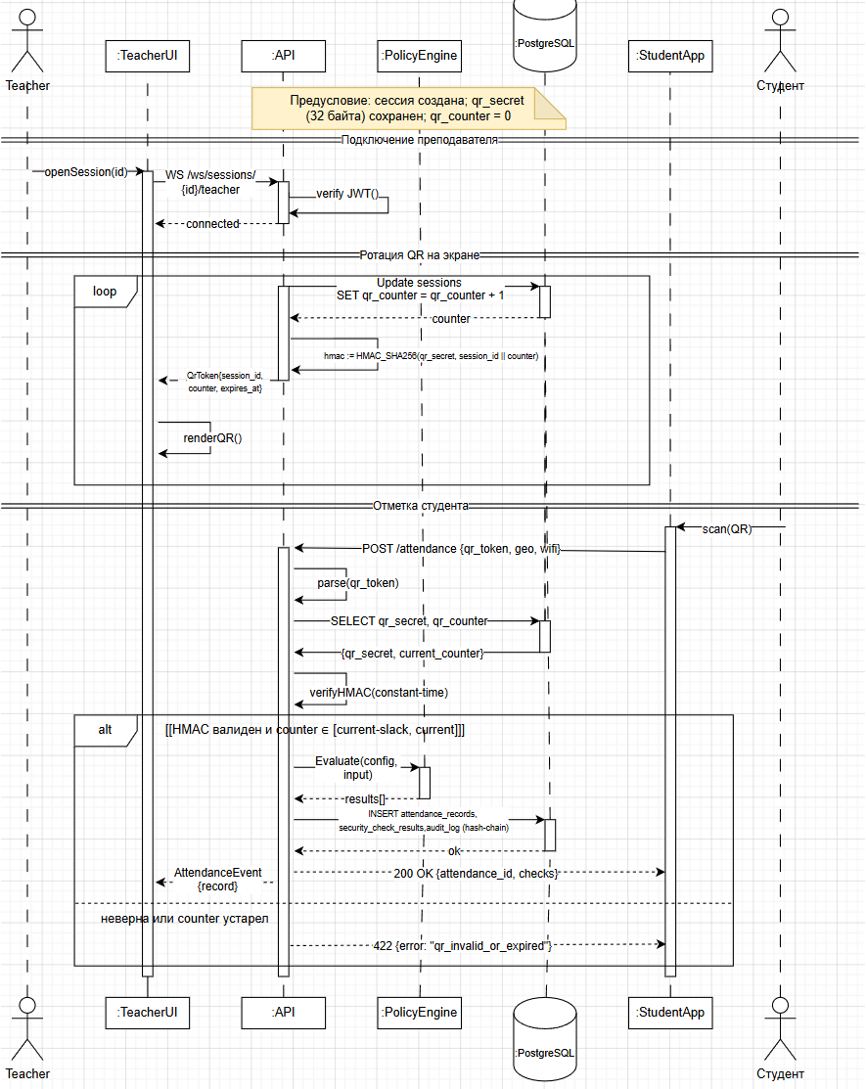
Ротация QR: выбранное решение
15
Томский
Государственный
Университет
Высшая IT Школа
Описание:
QR = {session_id, counter, hmac(qr_secret, session_id ‖ counter)}
Сервер хранит только qr_secret (32 байта) и current_counter в sessions
Каждые N секунд сервер инкрементирует counter, отправляет новый токен на экран преподавателя через WebSocket
Студент сканирует QR → бэкенд валидирует HMAC + проверяет, что counter ∈ [current-slack, current]
Notes:
выбран stateless-подход. Преимущество — нет записи и чтения БД при валидации токена, нет гонок, нет мусора. Отсутствие revocation компенсируется коротким TTL (5-15 секунд): пересланный другу QR через 15 секунд станет невалидным. Схема вдохновлена принципами TOTP, но адаптирована под сессионный контекст.

Slide 16
Tamper-evident audit log: возможные решения
16
Томский
Государственный
Университет
Высшая IT Школа
Вариант 1 – обычный append-only log:
Таблица с INSERT only
Плюс: простота
Минус: любой с доступом к БД может скомпрометировать запись незаметно
Вариант 2 – hash-chain:
Каждая запись содержит prev_hash и record_hash
record_hash = SHA256(prev_hash || canonical_payload)
Изменение записи в середине ломает цепочку при верификации
Notes:
для аудита критично свойство неотказумости— система должна показывать, что журнал не был модифицирован задним числом. Обычный append-only этого не даёт.

Slide 17
Tamper-evident audit log: выбранное решение
17
Томский
Государственный
Университет
Высшая IT Школа
Hash chain на уровне таблицы audit_log
prev_hash первой записи – 32 нулевых байта
canonical_payload – детерминированная JSON – сериализация (отсортированные ключи)
Эндпоинт POST /audit/verify – полная пересчётная верификация цепочки
Атомарность: вставка в audit_log – часть той же транзакции, что и основная операция
Notes:
Подход заимствован из концепции blockchain, но адаптирован под монолитную систему — без консенсуса, без PoW, только свойство tamper-evidence. Свойство проверяется эндпоинтом POST /audit/verify, который пересчитывает цепочку и возвращает ID первой расхождённой записи (если есть).

Slide 18
Tamper-evident audit log: выбранное решение
18
Томский
Государственный
Университет
Высшая IT Школа
Hash chain на уровне таблицы audit_log
prev_hash первой записи – 32 нулевых байта
canonical_payload – детерминированная JSON – сериализация (отсортированные ключи)
Эндпоинт POST /audit/verify – полная пересчётная верификация цепочки
Атомарность: вставка в audit_log – часть той же транзакции, что и основная операция
Notes:
Подход заимствован из концепции blockchain, но адаптирован под монолитную систему — без консенсуса, без PoW, только свойство tamper-evidence. Свойство проверяется эндпоинтом POST /audit/verify, который пересчитывает цепочку и возвращает ID первой расхождённой записи (если есть).

Slide 19
Проблема первичного проектирования
19
Томский
Государственный
Университет
Высшая IT Школа
Задача: на какие объекты может быть направлена сессия отметки?
Бизнес-требование:
Одна конкретная группа
Несколько групп из одного потока
Целый поток (все группы)
Несколько потоков (мастер-лекция)
Группы из разных потоков(смешанные семинары)
Проблема: как смоделировать эту связь в реляционной БД?
Notes:
эта проблема выявилась при первичном проектировании доменной модели. Простой вариант «сессия указывает на одну группу» не покрывает реальные сценарии использования в вузе.

Slide 20

Первая попытка: полиморфная связь
20
Томский
Государственный
Университет
Высшая IT Школа
Идея: использовать дискриминатор типа
Проблемы:
СУБД не гарантирует целостность: FK-constraint на target_id не поставить
Не покрывает кейс “несколько групп” и “группы из разных потоков”
Сложная фильтрация в отчётах(“все сессии группы” требует UNION по двум типам)
Notes:
первая идея была простой — полиморфная связь. Она известна в ORM (например, поддерживается в Gorm), но имеет принципиальный недостаток: база данных не может гарантировать ссылочную целостность, потому что FK не умеет указывать на две таблицы одновременно. А главное — даже если её использовать, кейс «группы из разных потоков» она всё равно не покрывает.

Slide 21

Решение: M:N через session_groups
21
Томский
Государственный
Университет
Высшая IT Школа
Идея: поток – это UI-особенность, а не сущность уровня данных сессии
Выбор потока в UI добавляет все его группы в session_groups
Инвариант, который должен контролироваться в application слое: все group_id в session_groups должны принадлежать потокам курса сессии
Преимущества:
Ссылочная целостность через обычные FK
Любая комбинация групп/потоков покрывается одной моделью
Отчёты – одна таблица, простые JOIN’ы
Notes:
решение — отказаться от полиморфизма и перевести связь в честное M:N. Поток переносится из уровня данных на уровень UI: когда преподаватель «выбирает поток», фронтенд просто добавляет все его группы в список выбора. На уровне БД всегда хранится плоский список групп.

Slide 22
Защита персональных данных
22
Томский
Государственный
Университет
Высшая IT Школа
Пароли – хэширование:
Алгоритм: argon2id
Соль уникальная для каждого пользователя
ФИО – симметричное шифрование:
Алгоритм: AES-256-GCM
Ключ – в переменных окружения
Nonce – 12 байт, уникальная на каждую запись
Email – в открытом виде
Notes:
Email оставлен в открытом виде осознанно — иначе сломается логин и поиск пользователей (индексация). Ключ сохраняется в env’ах, чего достаточно для MWP-продукта, в будущем все секреты можно вынести в hashicorp vault

Slide 23
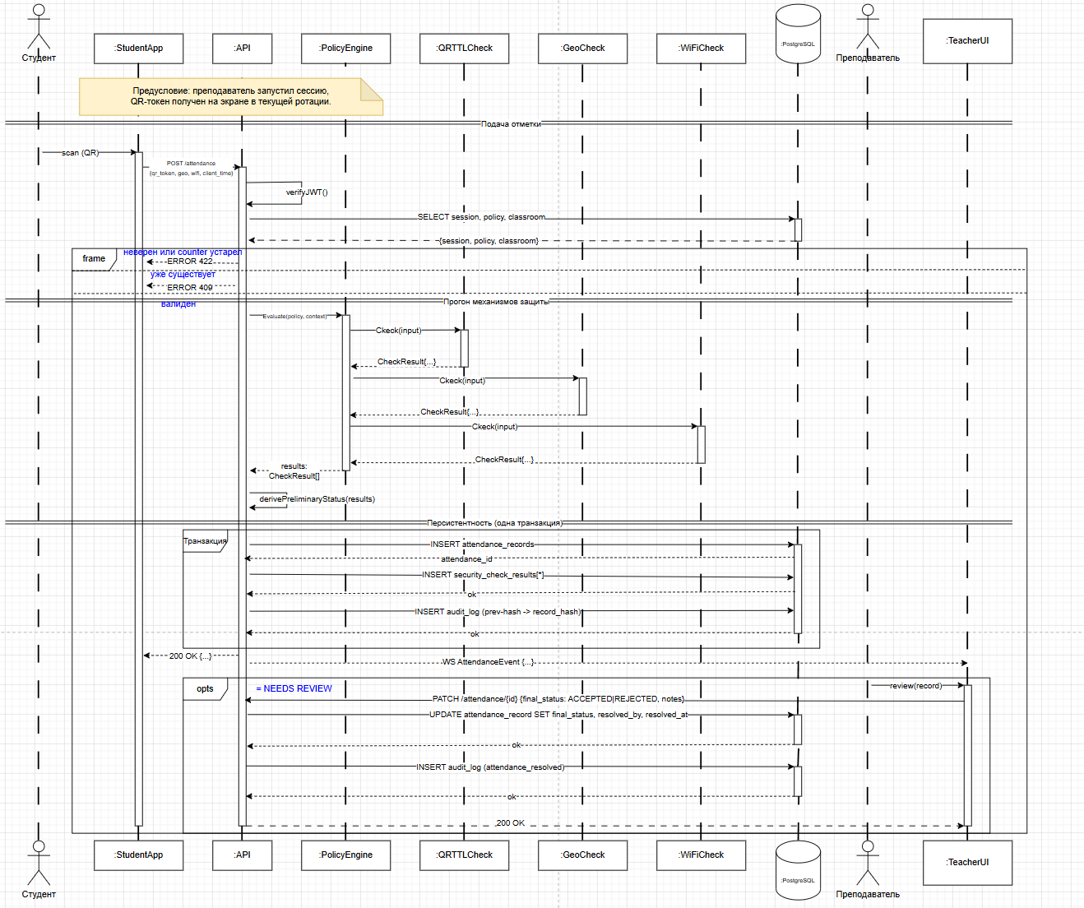
Сценарий отметки студента
23
Томский
Государственный
Университет
Высшая IT Школа
Студент сканирует QR
Отправляет на бэкенд токен + геолокацию + Wi-Fi
Policy Engine прогоняет все активные проверки
Результат каждой записывается
Преподавателю через WebSocket приходит событие отметки.
Notes:
это сводный сценарий, объединяющий все обсуждённые архитектурные решения в одно действие. Видно, как Policy Engine вызывает механизмы по очереди, как non-blocking проверки собираются в единый результат, и как преподаватель получает live-уведомление.

Slide 24
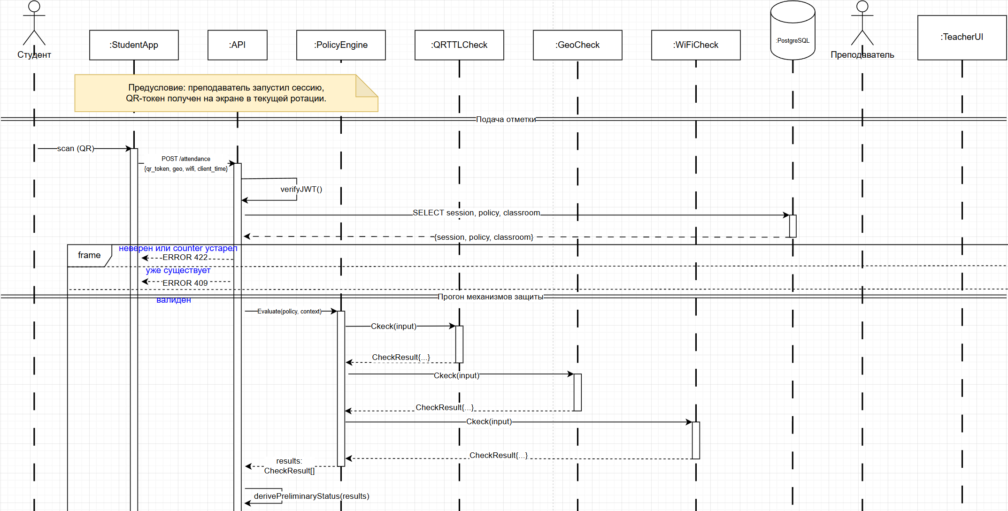
Сценарий отметки студента
24
Томский
Государственный
Университет
Высшая IT Школа
Notes:
это сводный сценарий, объединяющий все обсуждённые архитектурные решения в одно действие. Видно, как Policy Engine вызывает механизмы по очереди, как non-blocking проверки собираются в единый результат, и как преподаватель получает live-уведомление.

Slide 25
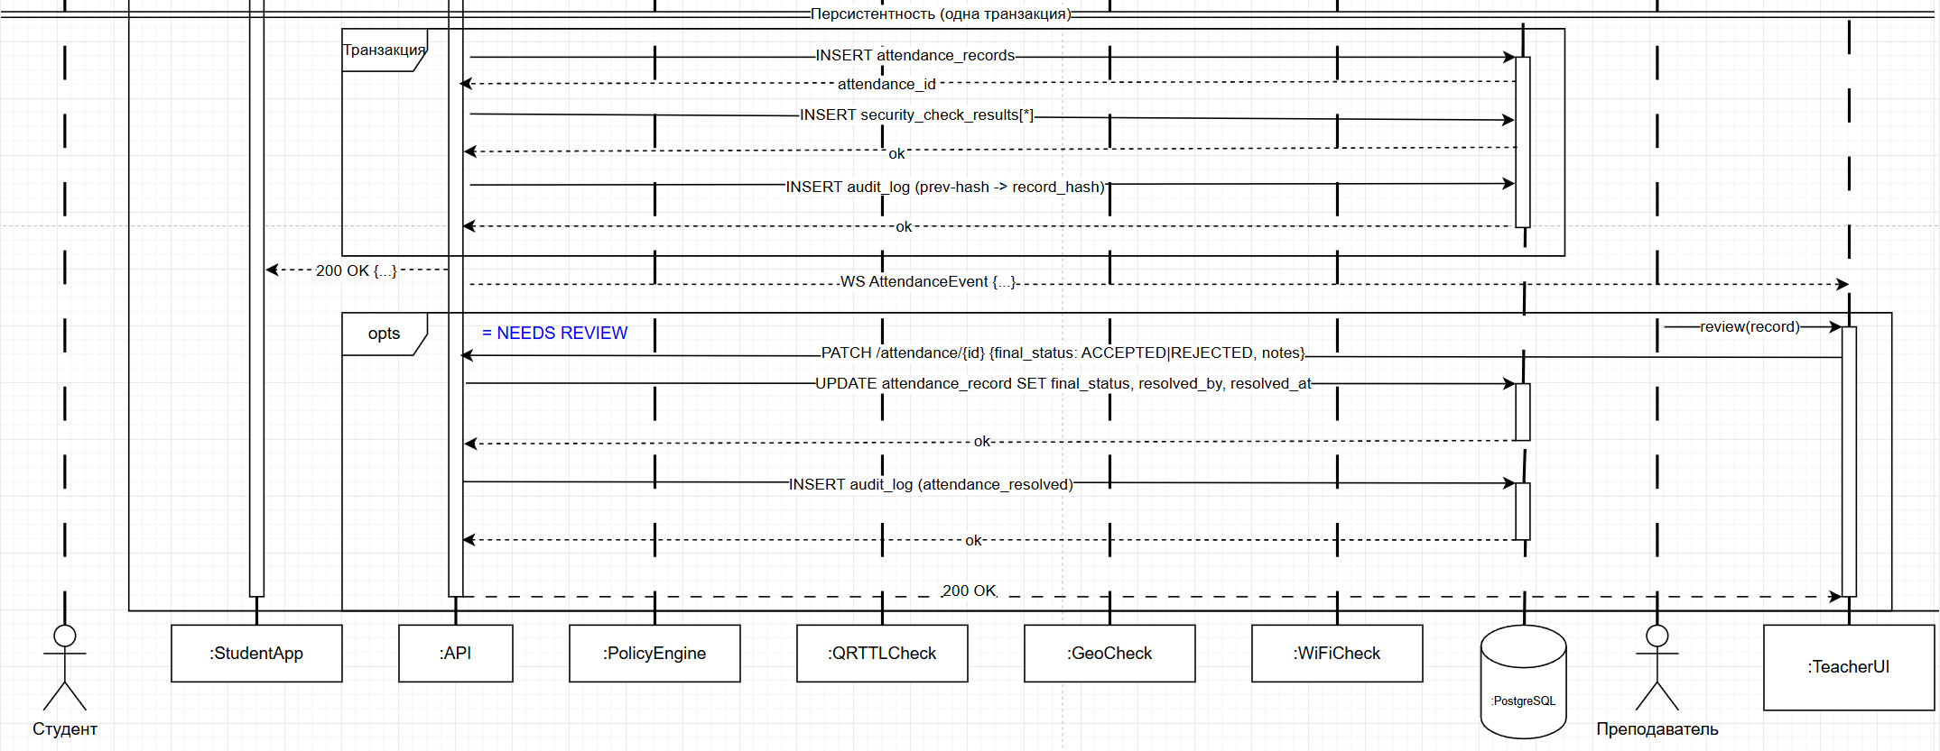
Сценарий отметки студента
25
Томский
Государственный
Университет
Высшая IT Школа
Notes:
это сводный сценарий, объединяющий все обсуждённые архитектурные решения в одно действие. Видно, как Policy Engine вызывает механизмы по очереди, как non-blocking проверки собираются в единый результат, и как преподаватель получает live-уведомление.

Slide 26
Спасибо за внимание!
26
Томский
Государственный
университет
Высшая IT Школа
Notes:
Спасибо за внимание! Готов ответить на ваши вопросы.

